Slide 1
Colosenses 1:15-20
“Cristo el Primero en Todo”
A menudo vemos como las personas tratan de poner a Dios como un segundo o segunda opción según las creencias de las personas, y esto va en contra de lo que la Biblia nos enseña a nosotros,… Debemos de someternos al ÚNICO dios vivo Obedeciendo a lo que la Escritura nos Enseña

Slide 2
COLOSENSES 1
15 El es la imagen del Dios invisible, el primogénito de toda creación.
16 Porque en él fueron creadas todas las cosas, las que hay en los cielos y las que hay en la tierra, visibles e invisibles; sean tronos, sean dominios, sean principados, sean potestades; todo fue creado por medio de él y para él.
17 Y él es antes de todas las cosas, y todas las cosas en él subsisten;
18 y él es la cabeza del cuerpo que es la iglesia, él que es el principio, el primogénito de entre los muertos, para que en todo tenga la preeminencia;
19 por cuanto agradó al Padre que en él habitase toda plenitud,
20 y por medio de él reconciliar consigo todas las cosas, así las que están en la tierra como las que están en los cielos, haciendo la paz mediante la sangre de su cruz.

Slide 3
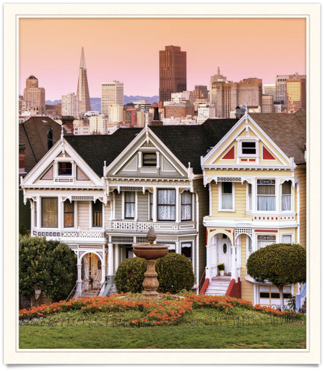

MIDTOWN PARA CRISTO
Estudiamos el contexto de la Carta de los Colosenses.
Estudiamos la Audiencia de este libro y sus problemas.
Hoy vamos a estudiar la parte Doctrinal del Capitulo uno de este libro.
Tenemos la responsabilidad de aprender Doctrina, para no ser bebes espirituales y así poder ganar a las personas que no son salvas en nuestra área ( Midtown Y el resto del mundo ).

Slide 4
COLOSENSES 1:15
El es la imagen del Dios invisible, el primogénito de toda creación.
Cuando leemos la Biblia debemos de entender el texto y también el contexto: Clave de estudio
“El es la imagen del Dios invisible,” = (V9-14 ) Jesús ( leamos el contexto ).
“el primogénito de toda la creación” = DIOS ( el primero y único )
Jesucristo no fue la primer creación ( todos lo sabemos ) pero Jesus si fue hecho para dar a conocer al Padre y es por ellos que hay oposición en contra de Jesús.
Entendamos que la creación/naturaleza revela el poder existencia y sabiduría de Dios,.. pero es solo por medio de Jesus Cristo que podemos ver la perfecta imagen del Dios creador de todos las cosas.
Jesus fue puesto en el tierra para revelar la imagen y perfección de Dios.

Slide 5
Dios ha hablado por su Hijo
HEBREOS 1:1-4
1 Dios, habiendo hablado muchas veces y de muchas maneras en otro tiempo a los padres por los profetas,
2 en estos postreros días nos ha hablado por el Hijo, a quien constituyó heredero de todo, y por quien asimismo hizo el universo;
3 el cual, siendo el resplandor de su gloria, y la imagen misma de su sustancia, y quien sustenta todas las cosas con la palabra de su poder, habiendo efectuado la purificación de nuestros pecados por medio de sí mismo, se sentó a la diestra de la Majestad en las alturas,
4 hecho tanto superior a los ángeles, cuanto heredó más excelente nombre que ellos.
Jesus hablando con sus Discípulos acerca de el Cielo, de Dios y el Padre.
JUAN 14:8-11
8 Felipe le dijo: Señor, muéstranos el Padre, y nos basta.
9 Jesús le dijo: ¿Tanto tiempo hace que estoy con vosotros, y no me has conocido, Felipe? El que me ha visto a mí, ha visto al Padre; ¿cómo, pues, dices tú: Muéstranos el Padre?
10 ¿No crees que yo soy en el Padre, y el Padre en mí? Las palabras que yo os hablo, no las hablo por mi propia cuenta, sino que el Padre que mora en mí, él hace las obras.
11 Creedme que yo soy en el Padre, y el Padre en mí; de otra manera, creedme por las mismas obras.

Slide 6
COLOSENSES 1:16
Porque en él fueron creadas todas las cosas, las que hay en los cielos y las que hay en la tierra, visibles e invisibles; sean tronos, sean dominios, sean principados, sean potestades; todo fue creado por medio de él y para él.
ÉL creó todas las cosas ( V.16a )
Como en Cristo todas las cosas han sido hechas (pues ÉL es el primogénito) entonces todo está bajo su comando o autoridad. (Juan 1:1-3) y nada se escapa de esta realidad.
Todas las cosas existen por ÉL ( V.16b )
Todo existe por ÉL, para ÉL y através de ÉL,.. y no hay nada que no este sujeto a ÉL. ( Romanos 8:22-28 )

Slide 7
COLOSENSES 1:17
Y él es antes de todas las cosas, y todas las cosas en él subsisten;
En ÉL todas las cosas se SOSTIENE/SUBSISTEN.
Esto es solo otra afirmación de que Cristo fue hecho antes de TODA la creación ( pues Jesus Cristo es también Dios ).
Entendamos que es por eso que hay diferentes versiones de la Biblia (NIV, ESV, la biblia del mensaje, Reina Valera 2001 etc, etc ) por que estas biblias están hechas para traer abajo conceptos como el de la trinidad de Dios ( Padre, Hijo y Espíritu Santo ).
La SALVACION solo puede venir atreves del Dios, pero por medio del Hijo de Dios ( que se llama JESÚS+CRISTO ) este mismo que murió en una cruz por nosotros. ( Hebreos 12:2 )

Slide 8
COLOSENSES 1:18
“y él es la cabeza del cuerpo que es la iglesia, él que es el principio, el primogénito de entre los muertos, para que en todo tenga la preeminencia;”
Cristo es también la cabeza de la Iglesia ( osea el primero y superior )
Cuando tu le dices NO a la iglesia ( haz insultado a DIOS nuestro Padre ).
Es por eso que hay gente que decide el no congregarse pues están caminando en rebeldía y se alejan y cuando se alejan tienen miedo, depresión, sus hijos andan mal, aparece la otra/otro, hay alcoholismo, griterías y lo peor de todo es la economía…malos administradores ETC… Pues si la cabeza es Cristo hay que sujetarnos.
La iglesia se ha diseñado para funcionar como nuestro hospital en donde podemos venir para ser restaurados y sanados ( PERO SE OCUPA DE UN ESPIRITU EN SUMISIÓN a DIOS)!!! La PREEMINENCIA es la superioridad.
Cada cristiano forma parte de UN SOLO CUERPO del cual la Cabeza es Cristo… osea que si hay ausencia de un solo miembro, el cuerpo se reciente.

Slide 9
HEBREOS 10
23 Mantengamos firme, sin fluctuar, la profesión de nuestra esperanza, porque fiel es el que prometió.
24 Y considerémonos unos a otros para estimularnos al amor y a las buenas obras;
25 no dejando de congregarnos, como algunos tienen por costumbre, sino exhortándonos; y tanto más, cuanto veis que aquel día se acerca.
ROMANOS 12
1Así que, hermanos, os ruego por las misericordias de Dios, que presentéis vuestros cuerpos en sacrificio vivo, santo, agradable a Dios, que es vuestro culto racional.
2 No os conforméis a este siglo, sino transformaos por medio de la renovación de vuestro entendimiento, para que comprobéis cuál sea la buena voluntad de Dios, agradable y perfecta.
3 Digo, pues, por la gracia que me es dada, a cada cual que está entre vosotros, que no tenga más alto concepto de sí que el que debe tener, sino que piense de sí con cordura, conforme a la medida de fe que Dios repartió a cada uno.
4 Porque de la manera que en un cuerpo tenemos muchos miembros, pero no todos los miembros tienen la misma función,
5 así nosotros, siendo muchos, somos un cuerpo en Cristo, y todos miembros los unos de los otros.

Slide 10
COLOSENSES 1
19 por cuanto agradó al Padre que en él habitase toda plenitud,
20 y por medio de él reconciliar consigo todas las cosas, así las que están en la tierra como las que están en los cielos, haciendo la paz mediante la sangre de su cruz.
Entendamos que la forma de como se agrada al Padre es estando ( COMPLETOS / plenitud ) y es por este testimonio que cuando hacemos algo hay que hacerlo bien ( Completo, Pleno, Puntual ). Como estamos en nuestras casas ???
Toda la doctrina de este pasaje dependió de la ( plenitud = el trabajo completo de Jesús que culmino en el calvario = en la CRUZ = NO fue un trabajo incompleto = fue Perfecto ).
Por medio de este testimonio de Cristo es que TODOS hemos podido disfrutar de la SALVACIÓN y nuestro deber es el compartir este testimonio con las demás personas ( Hermanos, estamos seguros de nuestra salvación o mejor hablamos de esto ahora ??? ).

Slide 11
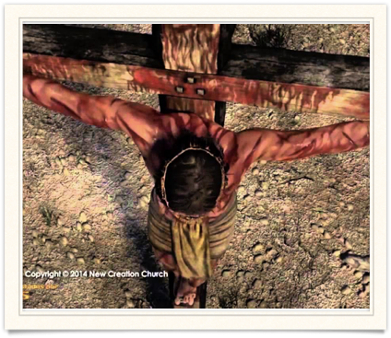
HEBREOS 9
26 De otra manera le hubiera sido necesario padecer muchas veces desde el principio del mundo; pero ahora, en la consumación de los siglos, se presentó una vez para siempre por el sacrificio de sí mismo para quitar de en medio el pecado.
27 Y de la manera que está establecido para los hombres que mueran una sola vez, y después de esto el juicio,
28 así también Cristo fue ofrecido una sola vez para llevar los pecados de muchos; y aparecerá por segunda vez, sin relación con el pecado, para salvar a los que le esperan.
NOTA: LA ÚNICA cosa que todos ya tenemos garantizado, es que vamos a morir un día de estos ( y vamos a morir para siempre y nadie va poder evitar esto )… HERMANOS EL MARTILLO DE LA MUERTE VIENE A TODOS… Y la única cosa que va a importar en aquel día va a ser si estamos en Cristo o si NO lo estamos.

Slide 12
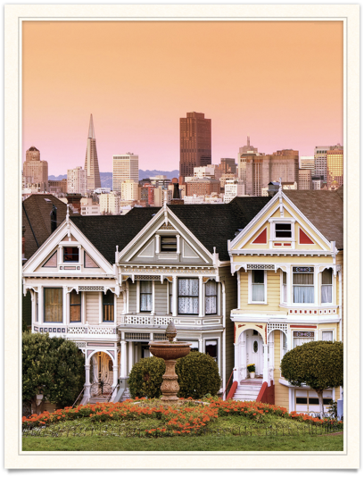
EFESIOS 2:4-10
4 Pero Dios, que es rico en misericordia, por su gran amor con que nos amó,
5 aun estando nosotros muertos en pecados, nos dio vida juntamente con Cristo (por gracia sois salvos),
6 y juntamente con él nos resucitó, y asimismo nos hizo sentar en los lugares celestiales con Cristo Jesús,
7 para mostrar en los siglos venideros las abundantes riquezas de su gracia en su bondad para con nosotros en Cristo Jesús.
8 Porque por gracia sois salvos por medio de la fe; y esto no de vosotros, pues es don de Dios;
9 no por obras, para que nadie se gloríe.
10 Porque somos hechura suya, creados en Cristo Jesús para buenas obras, las cuales Dios preparó de antemano para que anduviésemos en ellas. ( MIDTOWN PARA CRISTO )

